Slide 1

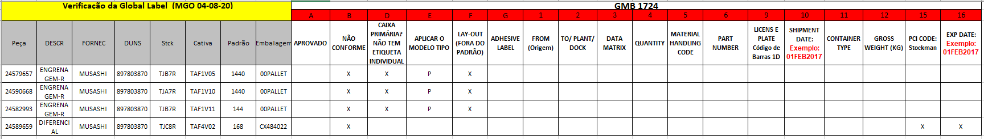
Nº Ctrl: GPS GL056-20
Data: 13-10-20
Fornecedor: Musashi
DUNS: 8978803870
Planta Impactada
Família I ( ) Qtde PN: 0
Diesel ( ) Qtde PN: 0
Transmissão ( x ) Qtde PN: 04
OCORRÊNCIA:
Etiqueta Tipo G falta informação de stockmam e Exp. Date, ver Manual GMB 1724;
Itens paletizado aplicar Master Label e Tipo P para embalagem individual,
Atentar com a nova atualização do Manual GMB 1724.

Slide 2
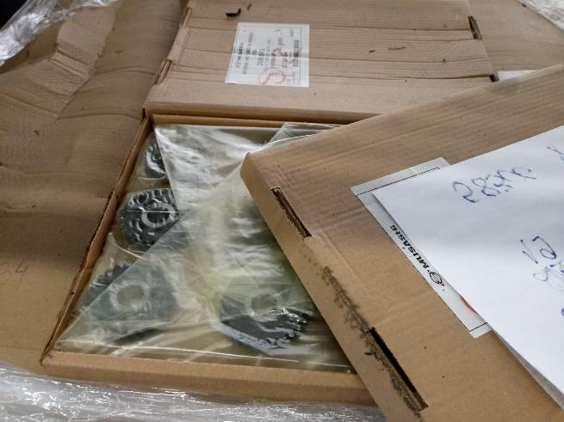
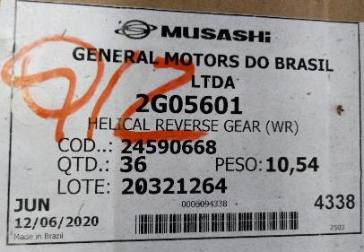
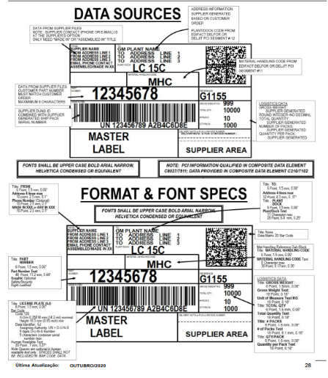
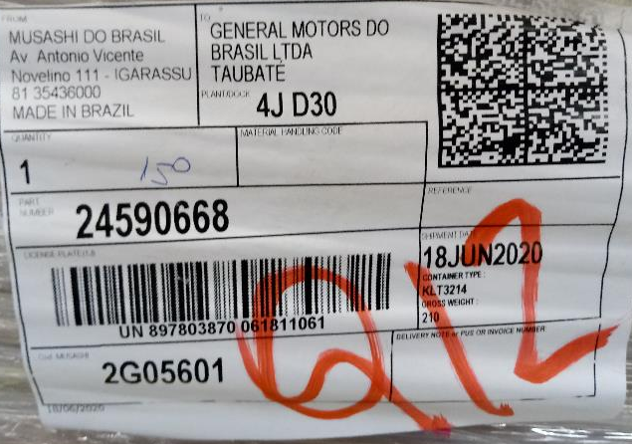
Aplicar esse modelo Tipo P, para embalagens individuais
Aplicar esse modelo Tipo Master, para embalagens secundárias ver Slide 7

Slide 3
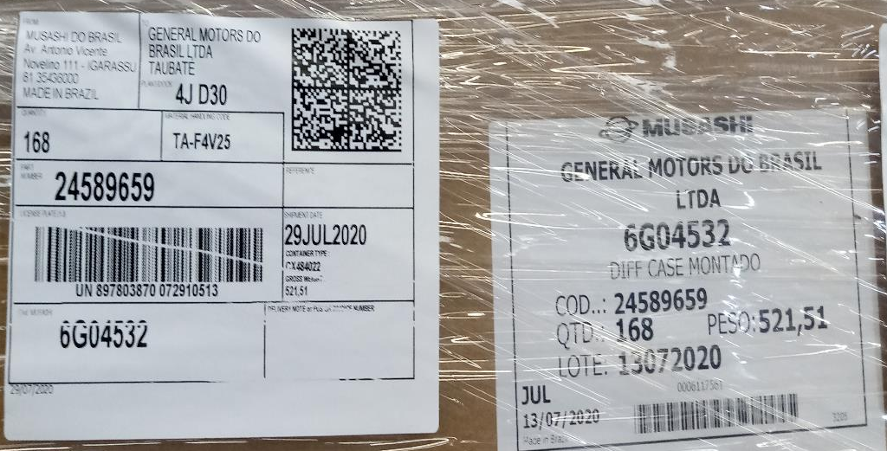
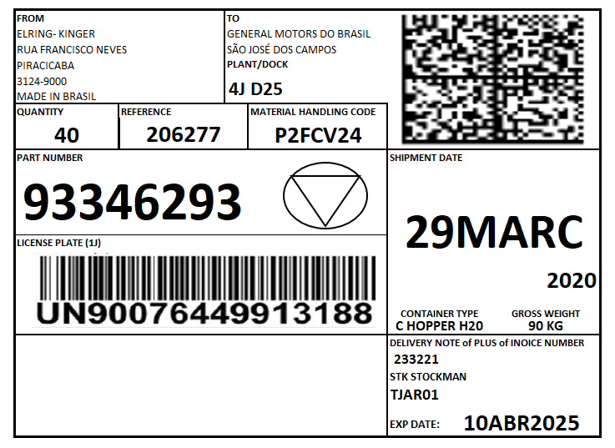
ETIQUETA INDIVIDUAL TIPO GRANDE

Slide 4

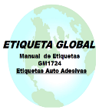
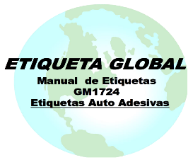
GMB 1724 REV. NOV/17
ETIQUETA INDIVIDUAL TIPO GRANDE
ETIQUETA INDIVIDUAL TIPO PEQUENA
“Formato alternativo a ser usado a critério do fornecedor ao enviar peças em pequenos contêineres: Cxs primárias de papelão, KLTS”
1
2
4
3
5
6
8
7
9
10
11
12
13
14 e 15
16
IMPORTANTE: TODAS AS ETIQUETAS DEVEM SER AUTO-ADESIVAS
OBSERVAÇÃO:
ATENTAR COM O LAY-OUT E CAMPOS DA ETIQUETA MASTER LABEL
Etiquetas para embalagens individuais.
Grande: é utilizada em Cestos Metálicos, Racks Especiais e Caixas Plásticas Grandes Dobráveis (Conhecidas como: GLT, P1000, Bulk Box, CP ou Mobil);
Pequena: é utilizada em caixas plásticas KLT´s e BINS;
Alternativa: é utilizada para KLTs e caixas de papelão importada.

Slide 5
FROM (Origem): Este campo identifica a origem da peça (Campo Obrigatório)
TO (Destino), PLANT (Planta) e DOCK (Doca) : Identifica o destino da peça, ou seja, qual o nome da planta
CÓDIGO 2D (Data Matrix): Este código 2D tema função de concentrar de forma eletrônica as informações contidas na Etiqueta Global (Campo Obrigatório)
QUANTITY (Quantidade): Identifica a quantidade padrão por Embalagem. A quantidade padrão segue os conceitos de segurança, ergonomia, qualidade e inventário mínimo no ponto de uso. (Campo Obrigatório)
MATERIAL HANDLING CODE (Endereço): Identifica o local onde a peça é armazenada (Campo Obrigatório)
PART NUMBER (Número da Peça): Número GM de Identificação da peça. (Campo Obrigatório)
REFERENCE (Referência): Este campo permite a inclusão de informações de referencia da peça, Ex: Número do Kanban. (Campo conforme necessidade da Planta ou Livre)
SIMBOLOGY (Simbologia): Sinais visuais que serão incorporados na etiqueta a fim de facilitar a identificação de algumas características que a peças venha apresentar. (Campo conforme necessidade da Planta ou livre)
LICENS E PLATE (1J) (LPN): Código de Barras 1D, (Campo Obrigatório)
SHIPMENT DATE: Este campo contém a data de despacho da peça. Exemplo: 01FEB2017 (Campo Obrigatório)
CONTAINER TYPE (Embalagem): Identifica o tipo de embalagem que o material deverá vir acondicionado. Qualquer tipo de solicitação de alteração de embalagem, devera ser renegociada com a GM através da área de Engenharia de Embalagens. (Campo Obrigatório)
GROSS WEIGHT (Peso Bruto): Este campo refere-se ao peso da Peça + Embalagem (Campo Obrigatório) ITEM DE SEGURANÇA
FREE TEXT (Texto Livre): Espaço destinado para o Fornecedor.
DELIVERY NOTE or PUS or INVOICE NUMBER: Campo destinado as informações especificas relacionadas ao lote despachado as plantas da GM (Campo conforme necessidade da Planta ou Livre)
PCI CODE: Pelo menos um destes campos devem ter nome da descrição e “STK“ Estoquista (Campo Obrigatório)
EXP DATE (Data de Validade): Informa a data de validade do material quando houver um tempo pré-estabelecido para consumo do mesmo, a data de validade deverá ser preenchida na Etiqueta, Formato na etiqueta: ddMMMyyyy. Exemplo: 01FEB2017. (Campo Obrigatório)
GMB 1724 REV. NOV/17
Plantas Localidade:
B1 GENERAL MOTORS DO BRASIL - SÃO CAETANO DO SUL
4E GENERAL MOTORS DO BRASIL - S.C. DO SUL (FABRICAÇÃO)
C2 GENERAL MOTORS DO BRASIL - S. J. CAMPOS (S10/TRUCK)
CK GENERAL MOTORS DO BRASIL - MOGI / SJC (CKD)
4J GENERAL MOTORS DO BRASIL - S. J. CAMPOS (FABRICAÇÃO)
G1 GENERAL MOTORS DO BRASIL - GRAVATAÍ
KK GENERAL MOTORS DO BRASIL - GRAVATAÍ ( COMPONENTES )
HB GENERAL MOTORS DO BRASIL - JOINVILLE
4M GENERAL MOTORS DO BRASIL - MOGI DAS CRUZES
BE GENERAL MOTORS DO BRASIL - CENTRO CONSOLIDADOR
RO GENERAL MOTORS - ROSÁRIO

Slide 6


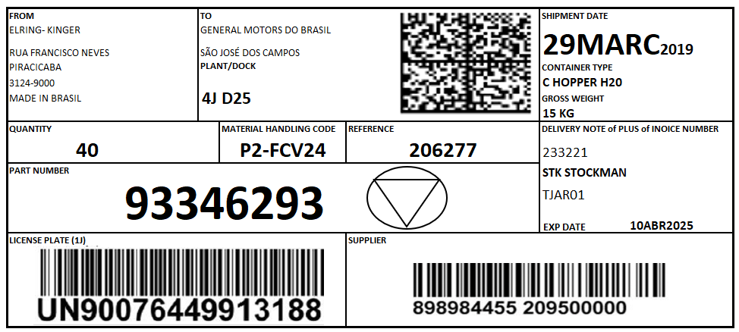
GMB 1724 REV. 11AUG20 – ATUALIZAR LAY OUT ATÉ ABRIL DE 2021
LAY-OUT alterado
ETIQUETA INDIVIDUAL TIPO GRANDE
ETIQUETA INDIVIDUAL TIPO PEQUENA
“Formato alternativo a ser usado a critério do fornecedor ao enviar peças em pequenos contêineres: Cxs primárias de papelão, KLTS”
1
2
7
3
4
5
6
8
10
315341701
9
11
12
13
14 e 15
16
IMPORTANTE: TODAS AS ETIQUETAS DEVEM SER AUTO-ADESIVAS
OBSERVAÇÃO:
ATENTAR COM O LAY-OUT E CAMPOS DA ETIQUETA MASTER LABEL
Etiquetas para embalagens individuais.
Grande: é utilizada em Cestos Metálicos, Racks Especiais e Caixas Plásticas Grandes Dobráveis (Conhecidas como: GLT, P1000, Bulk Box, CP ou Mobil);
Pequena: é utilizada em caixas plásticas KLT´s e BINS;
Alternativa: é utilizada para KLTs e caixas de papelão importada.

Slide 7
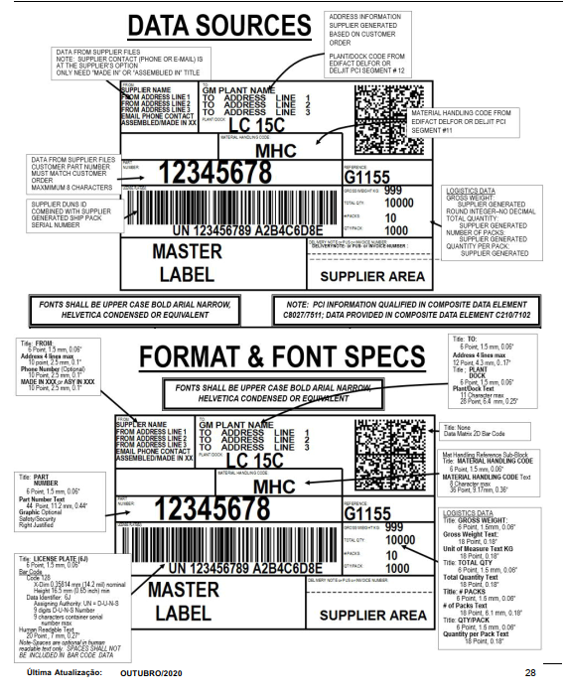
Ex.: ETIQUETA TIPO MASTER CONSULTAR PAG. 26 Á 29 DO MANUAL GMB 1724
OBSERVAÇÃO:
ATENTAR COM O LAY-OUT E CAMPOS DA ETIQUETA MASTER LABEL

Slide 8
FROM (Origem): Este campo identifica a origem da peça (Campo Obrigatório)
TO (Destino), PLANT (Planta) e DOCK (Doca) : Identifica o destino da peça, ou seja, qual o nome da planta
CÓDIGO 2D (Data Matrix): Este código 2D tema função de concentrar de forma eletrônica as informações contidas na Etiqueta Global (Campo Obrigatório)
QUANTITY (Quantidade): Identifica a quantidade padrão por Embalagem. A quantidade padrão segue os conceitos de segurança, ergonomia, qualidade e inventário mínimo no ponto de uso. (Campo Obrigatório)
MATERIAL HANDLING CODE (Endereço): Identifica o local onde a peça é armazenada (Campo Obrigatório)
PART NUMBER (Número da Peça): Número GM de Identificação da peça. (Campo Obrigatório)
REFERENCE (Referência): Este campo permite a inclusão de informações de referencia da peça, Ex: Número do Kanban. (Campo conforme necessidade da Planta ou Livre)
SIMBOLOGY (Simbologia): Sinais visuais que serão incorporados na etiqueta a fim de facilitar a identificação de algumas características que a peças venha apresentar. (Campo conforme necessidade da Planta ou livre)
LICENS E PLATE (1J) (LPN): Código de Barras 1D, (Campo Obrigatório)
SHIPMENT DATE: Este campo contém a data de despacho da peça. Exemplo: 01FEB2017 (Campo Obrigatório)
CONTAINER TYPE (Embalagem): Identifica o tipo de embalagem que o material deverá vir acondicionado. Qualquer tipo de solicitação de alteração de embalagem, devera ser renegociada com a GM através da área de Engenharia de Embalagens. (Campo Obrigatório)
GROSS WEIGHT (Peso Bruto): Este campo refere-se ao peso da Peça + Embalagem (Campo Obrigatório) ITEM DE SEGURANÇA
FREE TEXT (Texto Livre): Espaço destinado para o Fornecedor.
DELIVERY NOTE or PUS or INVOICE NUMBER: Campo destinado as informações especificas relacionadas ao lote despachado as plantas da GM (Campo conforme necessidade da Planta ou Livre)
PCI CODE: Pelo menos um destes campos devem ter nome da descrição e “STK“ Estoquista (Campo Obrigatório)
EXP DATE (Data de Validade): Informa a data de validade do material quando houver um tempo pré-estabelecido para consumo do mesmo, a data de validade deverá ser preenchida na Etiqueta, Formato na etiqueta: ddMMMyyyy. Exemplo: 01FEB2017. (Campo Requerido quando exigido pela GM)
GMB 1724 REV. 11AUG20
Plantas Localidade:
B1 GENERAL MOTORS DO BRASIL - SÃO CAETANO DO SUL
4E GENERAL MOTORS DO BRASIL - S.C. DO SUL (FABRICAÇÃO)
C2 GENERAL MOTORS DO BRASIL - S. J. CAMPOS (S10/TRUCK)
CK GENERAL MOTORS DO BRASIL - MOGI / SJC (CKD)
4J GENERAL MOTORS DO BRASIL - S. J. CAMPOS (FABRICAÇÃO)
G1 GENERAL MOTORS DO BRASIL - GRAVATAÍ
KK GENERAL MOTORS DO BRASIL - GRAVATAÍ ( COMPONENTES )
HB GENERAL MOTORS DO BRASIL - JOINVILLE
4M GENERAL MOTORS DO BRASIL - MOGI DAS CRUZES
BE GENERAL MOTORS DO BRASIL - CENTRO CONSOLIDADOR
RO GENERAL MOTORS - ROSÁRIO

